Slide 1
9-A webgl et les transformations sur le modèle
Présenté par Ronald Jean-Julien
420-P46: Programmation 3D
Hiver 2020

Slide 2
Les transformations sur le modèle
En 3D, les transformations sur le modèle sont très importantes car c’est par l’intermédiaire de ces transformations que nous allons modifier les positions des vertex des objets 3D. Du moins, en apparence!!!
Il existe plusieurs transformations sur le modèle mais les principales sont les suivantes :
La translation
La mise à l’échelle
La rotation
Ce sont essentiellement les mêmes qu’en 2D.

Slide 3
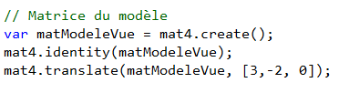
La translation (1)
Pour déplacer les objets 3D, nous utilisons la matrice de translation.
Par exemple, ici, nous déplaçons l’objet 3D de 3 unités vers la droite (axe des X) et de 2 unités vers le bas (axe des Y).
Avant la translation: 1-0 Création et dessin d'un cube.htm
Après la translation: 1-1 Translation d'un cube.htm

Slide 4
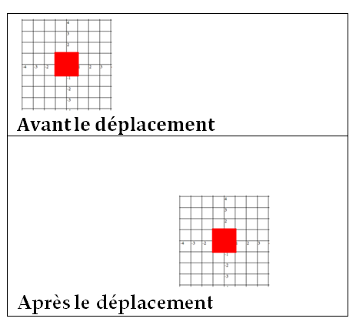
La translation (2)
En fait, ce n’est pas tout à fait vrai. En réalité, le cube ne s’est pas déplacé. C’est le plan cartésien qui s’est déplacé. Dans le plan cartésien, le cube est toujours situé à la même position.
La translation déplace le point d’origine du plan cartésien. L’objet 3D est toujours situé au même endroit dans le plan cartésien.

Slide 5
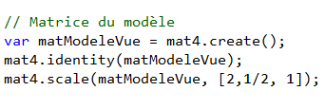
La mise à L’échelle (1)
Pour modifier la taille apparente des objets 3D, nous utilisons la matrice de la mise à l’échelle.
Par exemple, ici, le cube a grossi du double dans le sens de l’axe des X mais s’est aminci du double dans le sens de l’axe des Y.
Avant la mise à l’échelle: 1-0 Création et dessin d'un cube.htm
Après la mise à l’échelle: 1-2 Mise à l'échelle d'un cube.htm

Slide 6
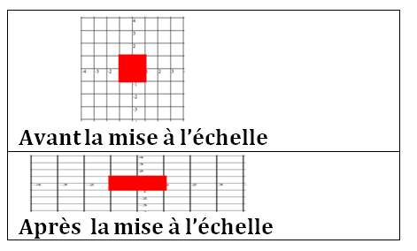
La mise à l’échelle (2)
En fait, ce n’est pas tout à fait vrai. En réalité, le cube n’a pas modifié sa taille. C’est le plan cartésien qui a modifié sa taille. Dans le plan cartésien, le cube est toujours de la même taille.
La mise à l’échelle modifie de manière proportionnelle la distance qu’il y a entre chacun des points du plan cartésien par rapport au point d’origine.

Slide 7
La mise à L’échelle (3)
Tout nombre entre 0 (exclus) et 1 (exclus) amincit le plan cartésien
Tout nombre plus grand que 1 grossit le plan cartésien
Le nombre 1 conserve la taille originale du plan cartésien
Le nombre 0 fait disparaître une dimension du plan cartésien (par exemple, si on met 0 pour l’axe des X, le plan cartésien n’a plus d’axe des X).

Slide 8
La mise à L’échelle (4)
Au niveau de la mise à l’échelle, les nombres négatifs inversent le sens des axes.
Si on considère l’axe des X, ce qui situé à droite va se dessiner à gauche et ce qui est situé à gauche va se dessiner à droite (comme dans un miroir).
Par exemple, si on tape les instructions suivantes, l’objet va se déplacer à gauche (car le sens de l’axe des X a été inversé).
mat4.scale(matModeleVue, [-1, 1, 1]); // Inversion de l’axe des X mat4.translate(matModeleVue, [3, 0, 0]); // Déplacer de 3 sur l’axe des X

Slide 9
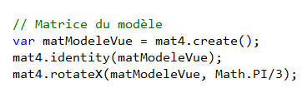
La rotation (1)
Pour faire tourner les objets 3D, nous utilisons des matrices de rotation.
Par exemple, ici, nous faisons tourner l’objet 3D de 60 degrés autour de l’axe des X.
Avant la rotation: 1-0 Création et dessin d'un cube.htm
Après la rotation: 1-3 Rotation X d'un cube.htm

Slide 10
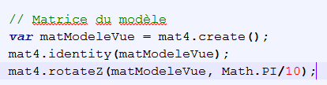
La rotation (2)
Par exemple, ici, nous faisons tourner l’objet 3D de 18 degrés autour de l’axe des Z.
Avant la rotation: 1-0 Création et dessin d'un cube.htm
Après la rotation: 1-4 Rotation Z d'un cube.htm

Slide 11
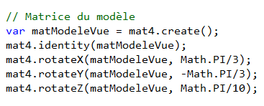
La rotation (3)
Par exemple, ici, nous faisons tourner l’objet 3D de 60 degrés autour de l’axe des X, puis de -60 degrés autour de l’axe des Y puis de 18 degrés autour de l’axe des Z.
Avant la rotation: 1-0 Création et dessin d'un cube.htm
Après la rotation: 1-5 Rotation XYZ d'un cube.htm

Slide 12
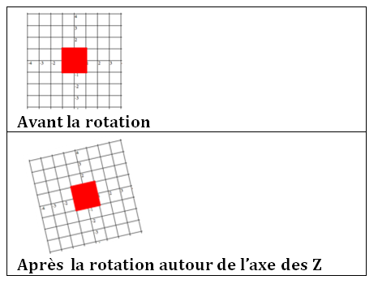
La rotation (4)
En fait, ce n’est pas tout à fait vrai. En réalité, le cube n’a pas tourné. C’est le plan cartésien qui a tourné. Dans le plan cartésien, le cube n’a pas bougé.
La rotation fait tourner le plan cartésien autour du point d’origine.
Attention: La rotation positive est toujours dans le sens des aiguilles d’une montre par rapport à l’axe négatif. Dans cet exemple, la rotation est positive car l’axe des Z négatifs est situé en arrière.

Slide 13
La rotation (5)
Il faut faire très attention à la rotation. Étant donné que la rotation fait tourner le plan cartésien, les axes changent d’orientation.
Par exemple, si on fait tourner le plan cartésien de 90 degrés autour de l’axe des Z, cela va avoir comme conséquence que l’axe des X va prendre la place de l’axe des Y et que l’axe des Y va prendre la place des X.
Il faut également faire attention lorsqu’on crée nos objets 3D.
Si nos objets 3D ne sont pas créés autour du point d’origine du plan cartésien, l’objet 3D ne va pas tourner sur lui-même mais va tourner autour du point d’origine du plan cartésien qui est situé à l’extérieur du cube (un peu comme la terre qui tourne autour du soleil).
C’est pour cette raison que, parfois, il est préférable de créer nos objets 3D autour du point d’origine du plan cartésien (autant que possible centrer l’objet 3D).

Slide 14
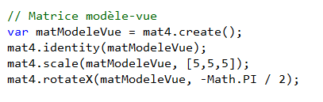
Le cumul des transformations
En 3D, les transformations sur le modèle sont cumulatives.
Par exemple, ici, nous faisons grossir l’objet 3D de 5 fois dans tous les sens puis nous le faisons tourner de -90 degrés autour de l’axe des X.
Avant la rotation: 2-0 Création et dessin d'une vrille.htm
Après la rotation: 2-1 Echelle et rotation X d'une vrille.htm
Ici, c’est la grosse vrille qui a tourné et non pas la vrille normale.

Slide 15
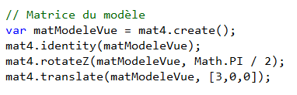
L’ORDRE DES transformations (1)
L’ordre des transformations est très important car les transformations ne sont pas commutatives.
Ici, nous faisons tourner le plan cartésien de 90 degrés autour de l’axe des Z. Cela va avoir comme conséquence que l’axe des X va prendre la place de l’axe des Y. Si par la suite, nous déplaçons le point d’origine de 3 unités sur l’axe des X, l’objet va monter (car l’axe des X a pris la place des Y).
Avant les transformations: 2-0 Création et dessin d'une vrille.htm
Après les transformations: 2-2 Rotation puis translation d'une vrille.htm

Slide 16
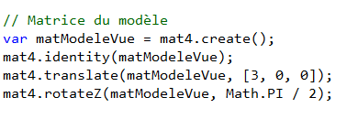
L’ORDRE DES transformations (2)
Ici, nous faisons l’inverse. Cela fait en sorte que le déplacement de l’objet 3D s’effectue vers la droite et non pas vers le haut.
Avant les transformations: 2-0 Création et dessin d'une vrille.htm
Après les transformations: 2-3 Translation puis rotation d'une vrille.htm

Slide 17
L’ORDRE DES transformations (3)
C’est pour cette raison que plusieurs programmeurs adoptent habituellement la stratégie suivante :
On applique tout d’abord la translation
Puis on applique la mise à l’échelle
Finalement on applique les rotations
Les rotations sont appliquées à la fin car elles ont la fâcheuse habitude de modifier l’orientation des axes.

